Slide 1
Операционные системы
Windows, MacOS, Linux

Slide 2
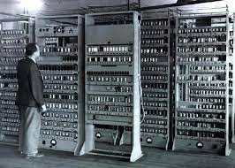
Первая ос
GM-НАА была первой операционной системой для компьютеров. Она была создана в 1955 году Робертом Патриком с General Motors и Оуэном Моком с North American Aviation. Она была основана на системном мониторе и работала на больших машинах. Основная функция GM-НАА — автоматическое выполнение новой программы, когда старая программа завершилась.

Slide 3
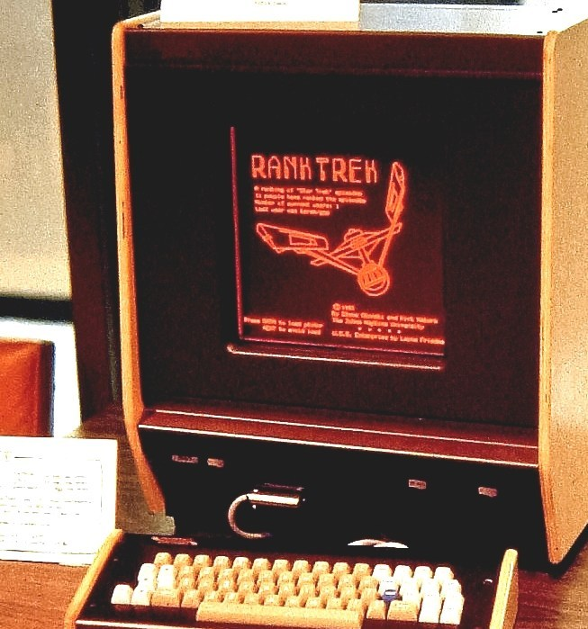
PLATO
В 1972 году была разработана система PLATO, которая имела ряд инноваций, таких как оранжевая плазменная панель. Она включала в себя память функции растровой графики. Плазменный дисплей PLATO поддерживал возможность быстрой отрисовки векторных линий. Многие инноваций, ввела ОС PLATO, стали в дальнейшем фундаментом для разработки других компьютерных систем. Например, некоторые технологии были заимствованы и усовершенствованные компанией Apple.

Slide 4

Windows

Slide 5
Основные характеристики
Дизайн:
Модернизированный Интерфейс: Windows предлагает интуитивно понятный и стильный пользовательский интерфейс, обеспечивающий комфортное взаимодействие с операционной системой.
Персонализация и Гибкость: Пользователи могут настраивать интерфейс, выбирая темы, цветовые схемы и расположение элементов, обеспечивая высокую степень персонализации.
Возможности:
Многозадачность и Управление Окнами: Windows предоставляет эффективные инструменты многозадачности, а также удобное управление открытыми окнами для оптимальной организации рабочего пространства.
Высокая Совместимость: Операционная система обеспечивает широкую совместимость с приложениями и оборудованием, обеспечивая бесперебойную работу разнообразных задач.
Безопасность и Управление:
Повышенная Безопасность: Windows активно интегрирует современные технологии безопасности для защиты от угроз и нежелательного доступа.
Легкость Управления: Средства управления пользователями и ресурсами облегчают администрирование системы как для домашних пользователей, так и для корпоративных сетей.
Постоянное Развитие:
Регулярные Обновления: Microsoft постоянно совершенствует Windows через регулярные обновления, внедряя новые функции и улучшения для соответствия современным требованиям.

Slide 6
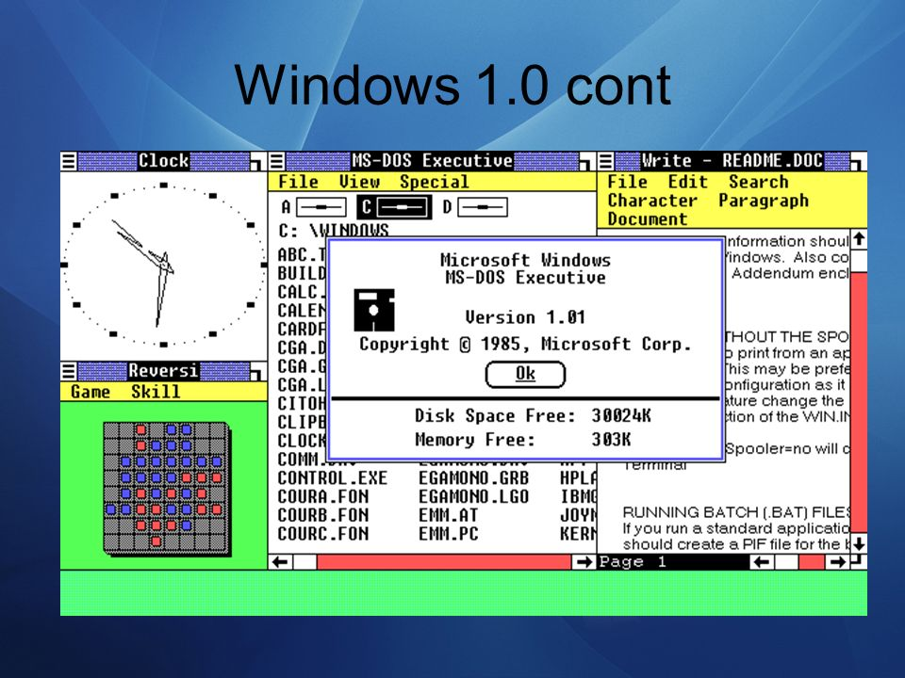
Windows 1.0
Год выпуска: 1985
Первая версия Windows, представившая графический интерфейс для IBM PC.
Были внедрены элементы графического интерфейса, включая окна, иконки и меню, предоставив пользователям новый способ взаимодействия с компьютером.
Отличается Ограниченными возможностями по сравнению с современными стандартами, но она заложила основы для будущих версий Windows.
Важный момент в истории компьютеров, открывший путь для развития графических пользовательских интерфейсов.

Slide 7
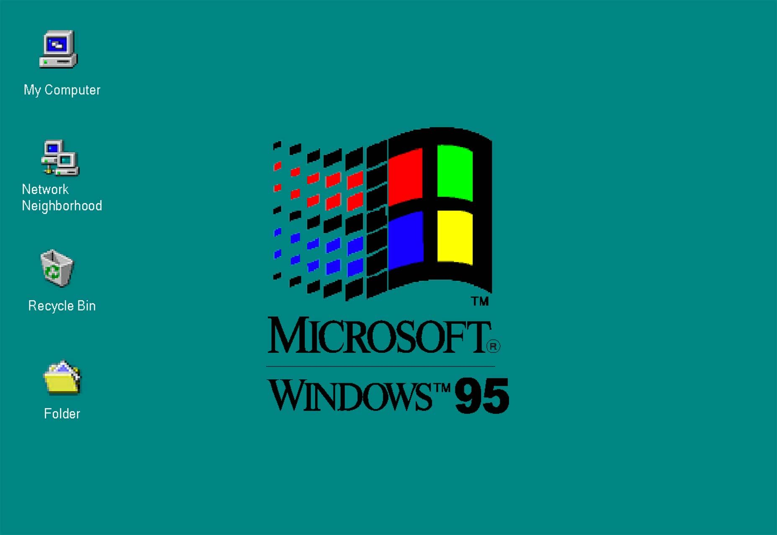
Windows 95
Год выпуска: 1995
Революционное обновление, внедрившее кнопку "Пуск", панель задач и поддержку Plug and Play.
Переход к 32-битной архитектуре для более мощных приложений.
Установление стандартов для дизайна и функциональности, которые прослеживаются в последующих версиях Windows.
Значительный вклад в повседневное использование компьютеров.

Slide 8
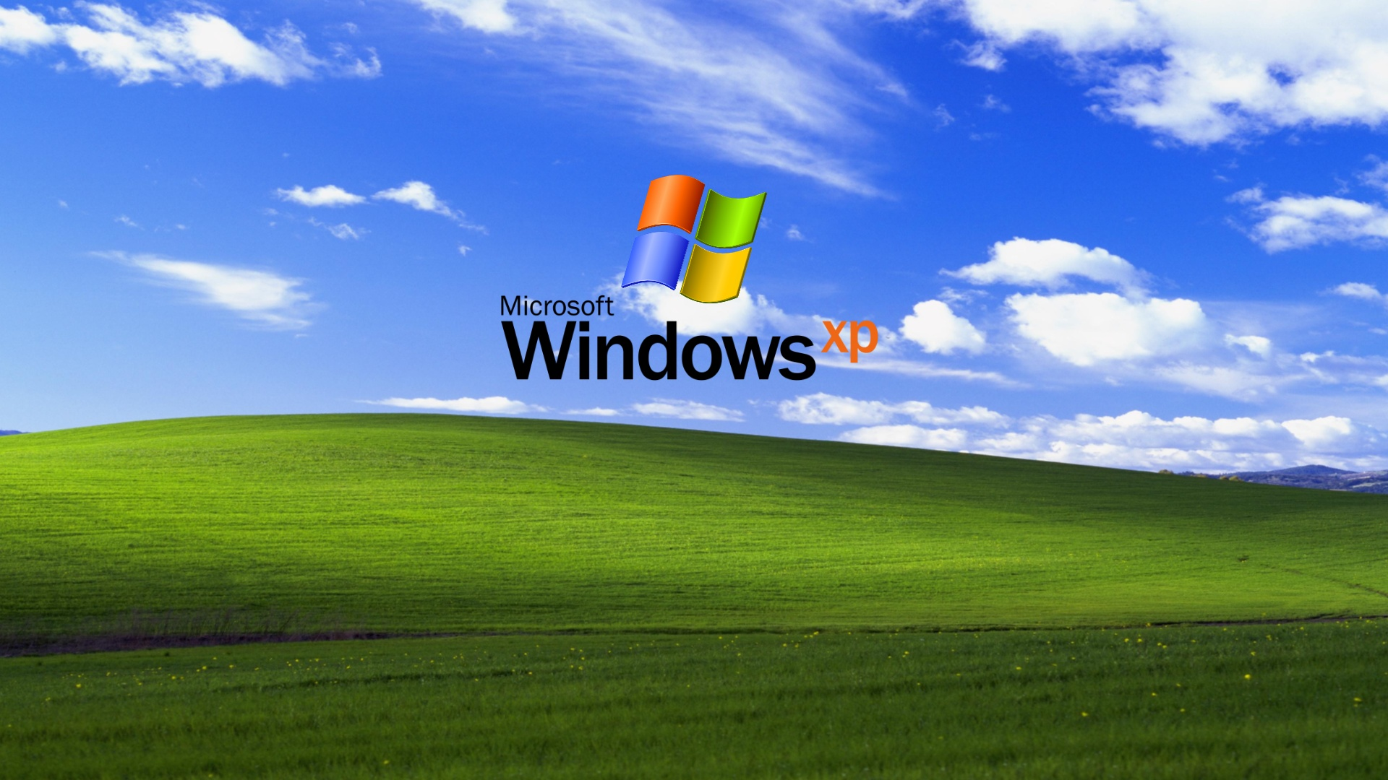
Windows XP
Год выпуска: 2001
Стабильность и новый дизайн, который стал стандартом на долгое время.
Внедрение улучшенной поддержки аппаратных средств и дополнительных функций.
Широкое распространение и высокая популярность среди пользователей.
Считается одной из наиболее успешных версий Windows.

Slide 9
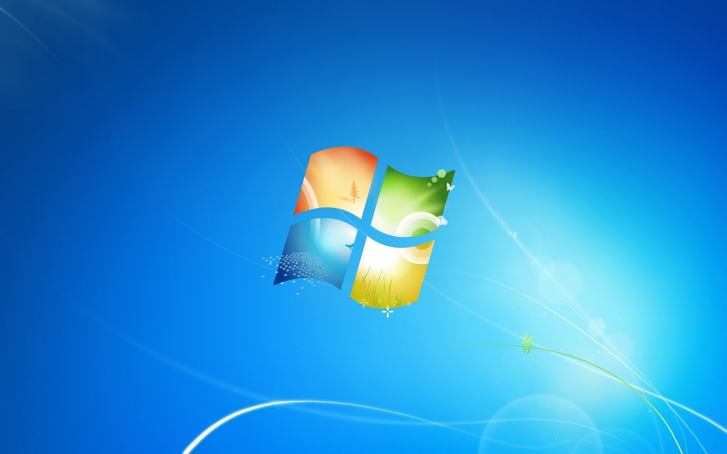
Windows 7
Год выпуска: 2009
Улучшенный пользовательский опыт, новый рабочий стол и расширенные возможности для пользователей.
Внедрение Aero, стиля интерфейса с прозрачностью и эффектами, придающего современный вид.
Завершение поддержки в 2020 году, после долгого срока службы.
Улучшенные средства безопасности и стабильность работы.
Windows 7 стал одной из самых популярных версий операционной системы, широко используемой на компьютерах по всему миру.

Slide 10
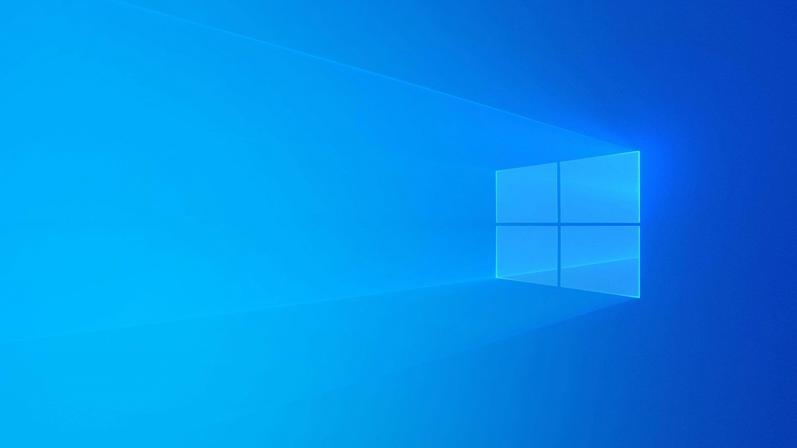
Windows 10
Год выпуска: 2015
Непрерывные обновления, виртуализация и новый взгляд на дизайн.
Интеграция личного помощника Cortana и расширенные функции безопасности.
Подход "Windows как сервис" с регулярными обновлениями, обеспечивающими новые функции и улучшения без необходимости перехода на новую версию.
Введение виртуальных рабочих столов для более удобного многозадачного взаимодействия.
Улучшенная поддержка для игр, в том числе DirectX 12 и интеграция с Xbox.

Slide 11

Windows 11
Год выпуска: 2021
Введение нового дизайна с центрированным меню "Пуск" и улучшенными возможностями многозадачности.
Интеграция Microsoft Teams для легкого общения и совместной работы.
Обновленные требования к оборудованию, включая поддержку TPM 2.0 для повышенной безопасности.
Новые функции, такие как Snap Layouts для более удобного управления окнами приложений.
Переосмысление интерфейса с улучшенной персонализацией, включая возможность установки тем и виджеты на рабочем столе.

Slide 12
Роль в современном мире
Технологические Тренды:
Интеграция с облачными сервисами: Windows глубоко интегрирована с облачными технологиями, обеспечивая мгновенный доступ к данным и автоматическую синхронизацию информации между устройствами.
Специализированные версии для корпоративных клиентов: Microsoft активно разрабатывает специализированные версии Windows с расширенными функциями безопасности и управления для корпоративных клиентов, повышая уровень защиты данных.
Инновации: С выпуском Windows 11, Microsoft продолжает эволюцию дизайна и функциональности, сосредотачиваясь на интуитивности интерфейса и повышенной производительности.
Влияние на Индустрию:
Монопольная Позиция в Рынке Десктопных ОС: Windows удерживает лидирующее положение в сегменте десктопных операционных систем, удерживая значительную долю рынка.
Поддержка Разнообразных Задач: Windows предоставляет универсальную платформу для самых разнообразных задач, начиная от игр и заканчивая бизнес-приложениями.
Тенденции в Развитии:
Интеграция с Мобильными и Адаптивными Устройствами: Windows стремится к гармоничной интеграции с мобильными и адаптивными устройствами, обеспечивая единый и гибкий пользовательский опыт.
Мощная Платформа для Разработчиков: Microsoft продолжает развивать экосистему для разработчиков, предоставляя инструменты и ресурсы для создания инновационных и мощных приложений.

Slide 13

MAC OS

Slide 14
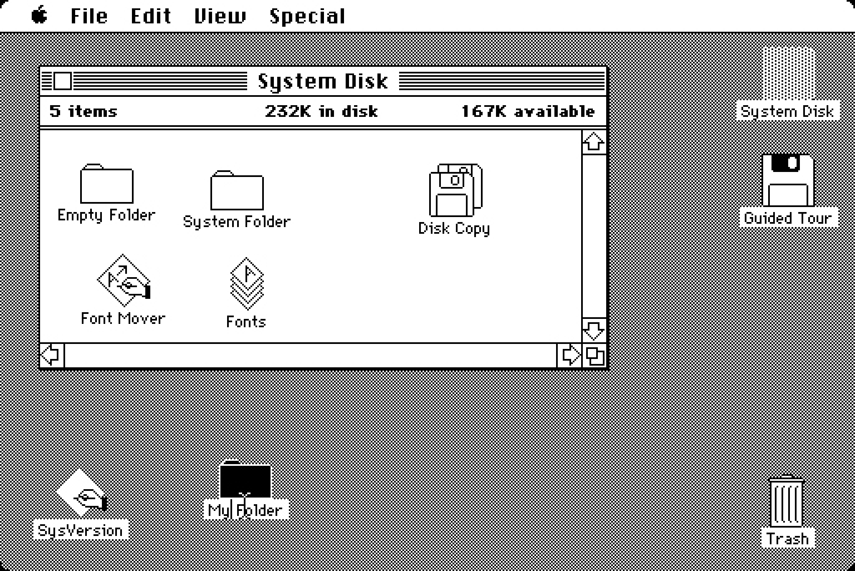
Зарождение Mac os
Операционная система Mac OS появилась в 1984 году, она вышла в свет вместе с первым персональным компьютером Macintosh компании Apple. Главные идеи, воплощенные в первой версии Mac OS, ее разработчики позаимствовали у фирмы Xerox. Тогда, в исследовательском центре Xerox PARC уже существовал компьютер с графической платформой, что в те годы было настоящим прорывом в истории операционных систем. Однако специалисты центра использовали ее только для своих нужд и коммерческого применения либо не видели, либо просто не планировали.

Slide 15
Mac os 1
Первая версия Mac OS увидела свет в далеком 1984 году, и уже в ней имелся прекрасно известный нам сегодня оконный интерфейс и папки с файлами. Кроме того, было разработано специальное устройство манипулятор, которое давало возможность передвигать курсор по всей области экрана, и называлось оно, как вы уже догадались – компьютерная мышь. Все это прекрасно решало главную задачу, которую разработчики Mac OS ставили перед собой, а именно – создание операционной системы с интуитивным интерфейсом, управлять которой с комфортом сможет любой, даже самый неподготовленный пользователь.

Slide 16
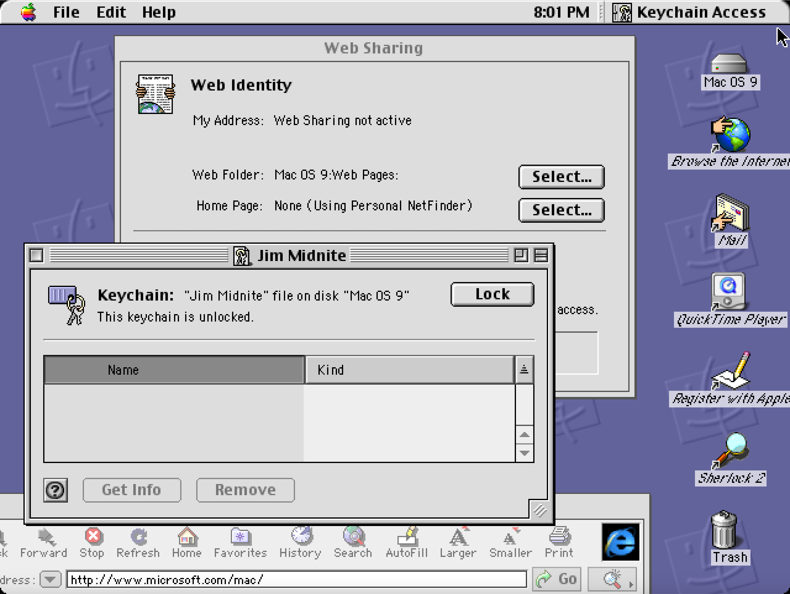
Дальнейшие разработки
После первой версии Mac OS вышло еще 9 модификаций. С каждой версией совершенствовались мультимедийные функции и возможности работы в браузере, улучшались функции инстайлеров, черно-белые иконки становились цветными, затем появился "платиновый" интерфейс, позволяющий выбрать пользовательскую тему на собственный вкус, мульти файндер, дающий возможность работы одновременно с несколькими приложениями, новая файловая система HFS+, программа Sherlock, незаменимая для поиска файлов на локальных дисках, а также в интернете, многопользовательский режим и разграничение прав доступа.

Slide 17
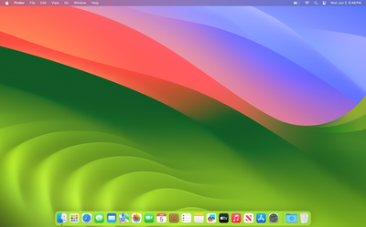
Наше время
В современном мире система macOS является одной из наиболее популярных и удобных операционных систем главным конкурентом которой является операционная система от корпорации Microsoft – Windows.

Slide 18

LINUX

Slide 19
Идея
Разработка ядра Linux началась в 1991 года Линусом Торвальдсом. Причиной стало ограниченность вохможностей ОС в то время, а так же лицензия MINIX, не позволяющая использовать ОС на их основе для коммерческих целей, однако за основу был взят тот же код MINIX.Позже приложения MINIX заменились приложениями GNU, код которой был в открытом доступе с возможностью монетизации.

Slide 20
“Сухая” linux
Linux – результат работы тысяч проектов людей по всему миру. Сама по себе Linux представляет собой простой способ взаимодействия пользователя с процессами компьютера. В классическом представлении Linux, пользователь работают через интерфейс командной строки.

Slide 21
Дистрибутив GNU/Linux
Существует множество дистрибутов на ядре Linux, основная задача которых – реализация каких-либо функций для достижения различных целей.
По сравнению с дистрибутами, настроить Linux с нуля – практически невыполнимая задача для рядового пользователя.
Популярные дистрибутивы:
Ubuntu
Manjaro
Linux Mint
Debian
Arch Linux

Slide 22
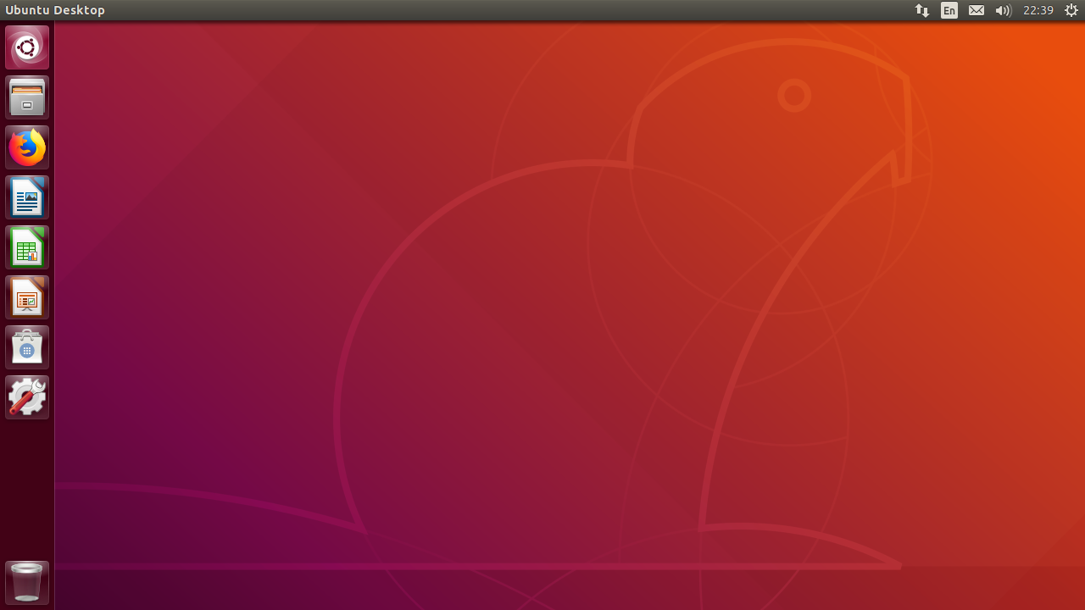
Преимущества дистрибутив
Каждая дистрибутива имеет свой набор настроек и дополнительных программ для более удобного использования.
Например, в дистрибутивах для личного использования встроен пользовательский интерфейс, облегчающий использование ОС.

Slide 23
Сфера Применения
Сервера
Android
Суперкомпьютеры
Умная техника
Транспорт и авиация
Роутеры
Игровые консоли

Slide 24
Спасибо за внимание!

